Slide 1
EUROPA.-LA VUELTA AL MUNDO EN 885 JARDINES.-REINO UNIDO.-
DEVONSHIRE.-I
Selección de textos y fotografías por
JOSE ELIAS BONELLS

Slide 2
Killerton House Gardens
Killerton es una casa del siglo XVIII en Broadclyst , Exeter , Devon , Inglaterra , que, con sus laderas jardín ha sido propiedad del Patrimonio Nacional desde 1944 y está abierto al público..
La finca abarca unos 25 kilómetros cuadrados .
Incluidos en la herencia es una empinada colina arbolada, con los restos de un castro Edad de Hierro en la parte superior de la misma, también conocido como Dolbury que también ha dado muestras de la ocupación romana, que se cree fue un fuerte posible o el campamento de Fort Hill.

Slide 3
Construida para la familia Acland en 1778, el National Trust muestra la casa como un hogar confortable.
En la exhibición en la casa hay una colección de trajes del siglo XVIII y XX, originalmente conocido como el de Bush Paulise colección, que se muestra en las salas de período.
La capilla fue construida en 1738 a los diseños de Charles Robert Cockerell .
El jardín fue creado en la década de 1770 por John Veitch , uno de los principales diseñadores del paisaje de la época.

Slide 4
Cuenta con rododendros , magnolias , bordes de herbáceas y árboles raros, así como una casa de hielo de principios del siglo XIX.
Parque de los alrededores y los bosques ofrecen una serie de caminatas circulares.

Slide 5
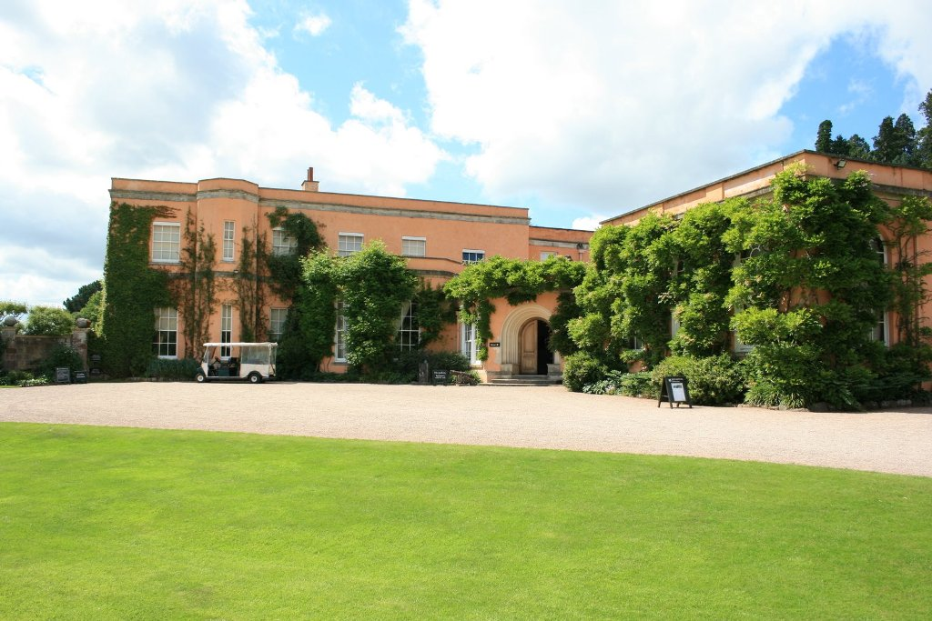

Slide 6
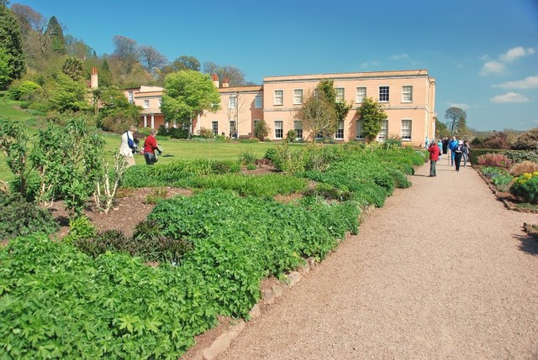

Slide 7
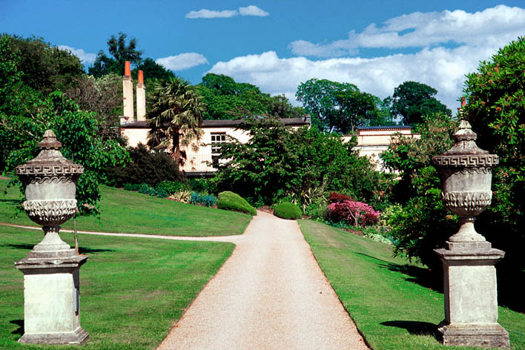

Slide 8
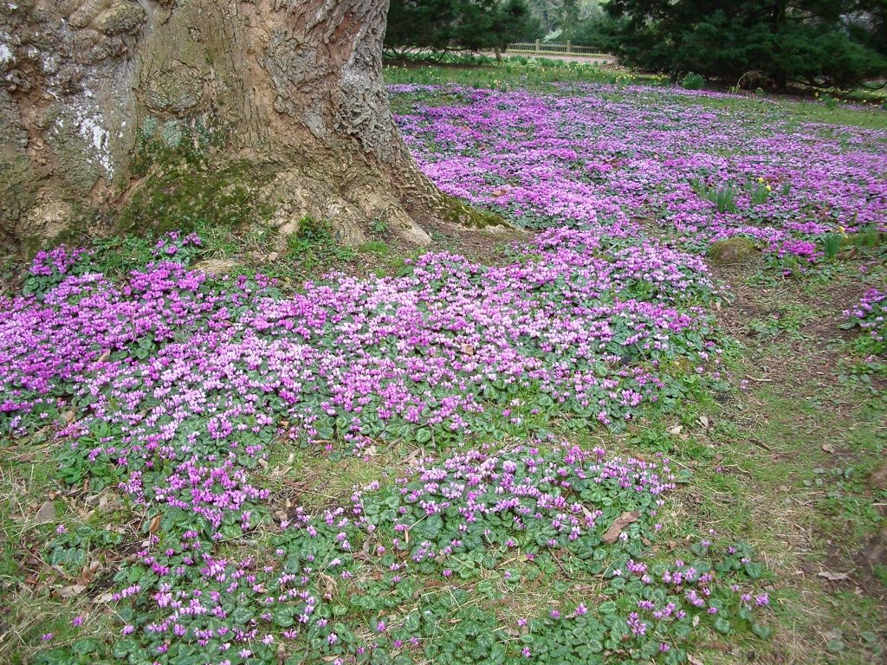

Slide 9
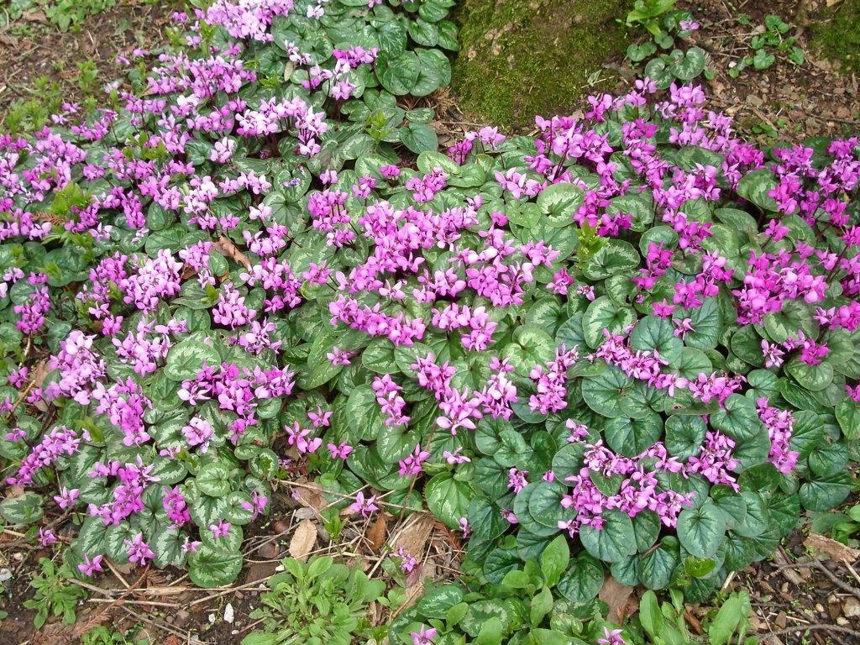

Slide 10
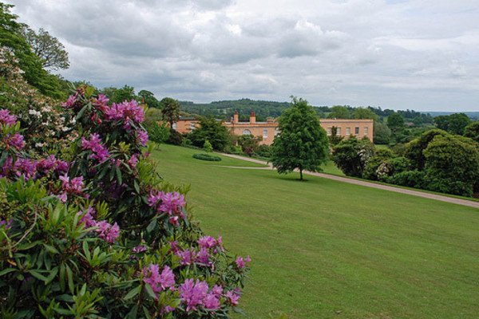

Slide 11
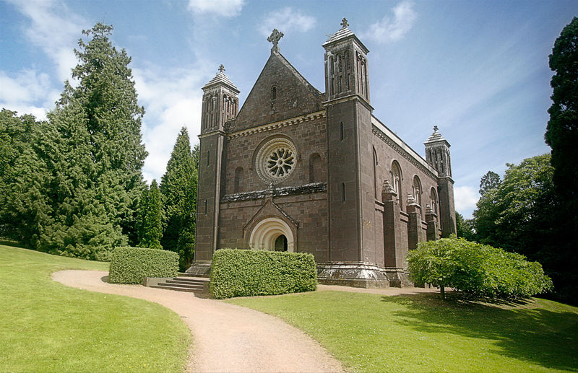

Slide 12
Knightshayes Court Gardens
Knightshayes Corte es una casa de campo victoriana en Tiverton , Devon , Inglaterra , diseñada por William Burges para la familia Heathcoat-Amory .
Nikolaus Pevsner la describe como "una expresión elocuente de los ideales victorianos en una casa de campo de tamaño moderado".
La fortuna de la familia Heathcoat-Amory se fundo en el siglo XIX. Heathcoat John nació en una familia de agricultores Derbyshire en 1783.
Un inventor que diseñó y patentó una máquina que revolucionó la producción de encajes.

Slide 13
Los jardines fueron diseñados por Edward Kemp, pero se han simplificado mucho en los años cincuenta y sesenta.
Sir John y Lady Heathcoat Amory llevó a cabo mucho trabajo en los jardines para que esta pareja recibió la Royal Horticultural Society Medalla Victoria de honor .
La finca incluye un raro sticke judicial que data de 1907. Otras características incluyen amplios setos, árboles, arbustos raros y las caballerizas y el huerto amurallado, diseñado también por Burges.

Slide 14
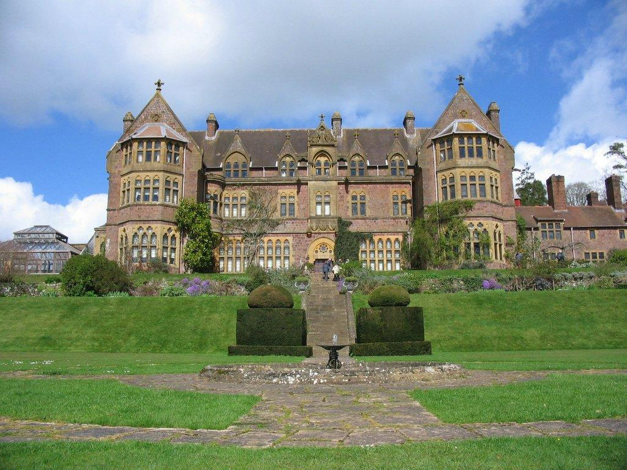

Slide 15
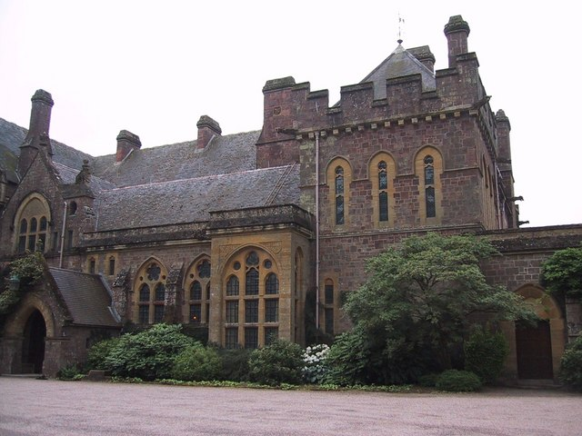

Slide 16
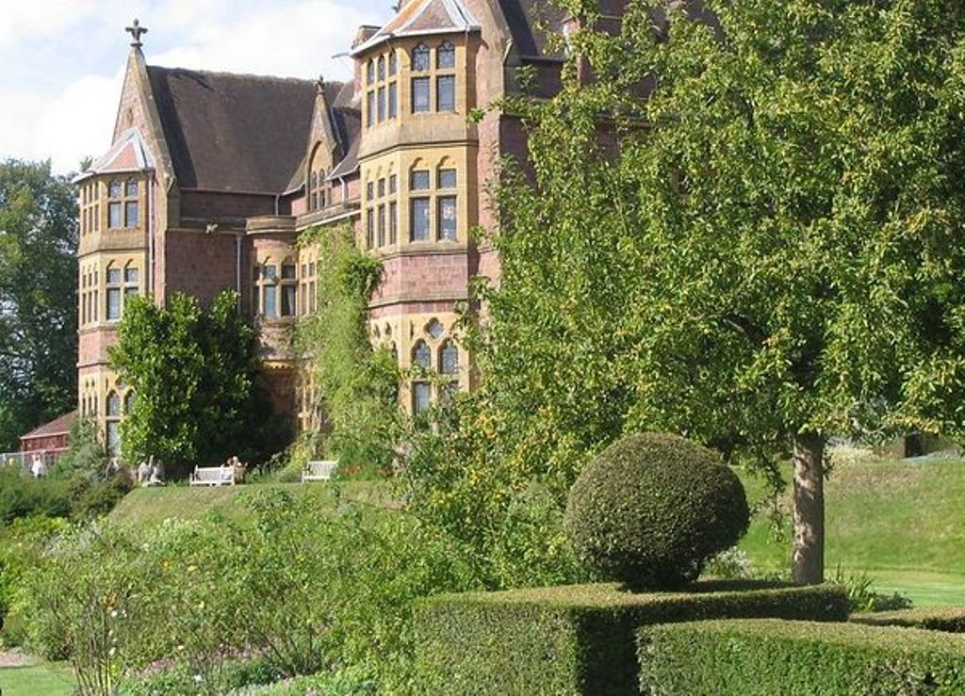

Slide 17
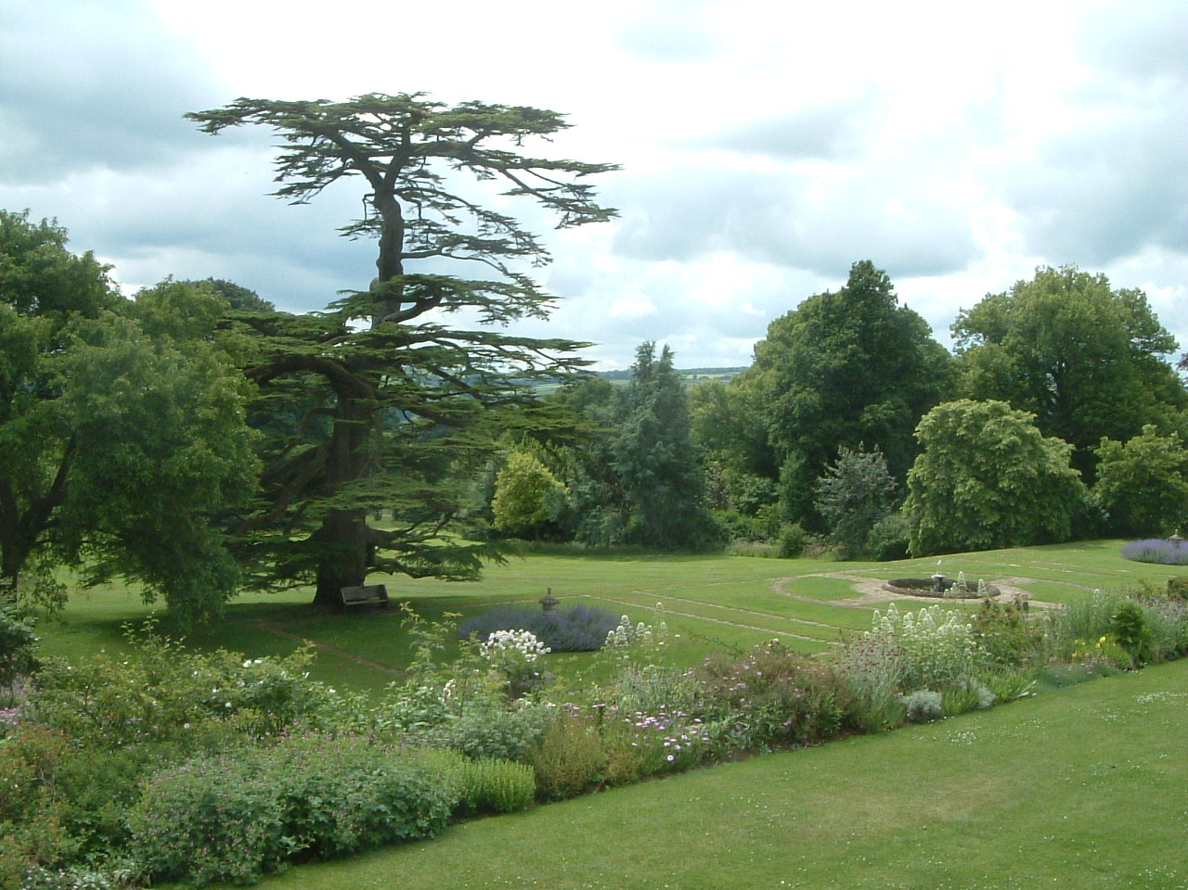

Slide 18
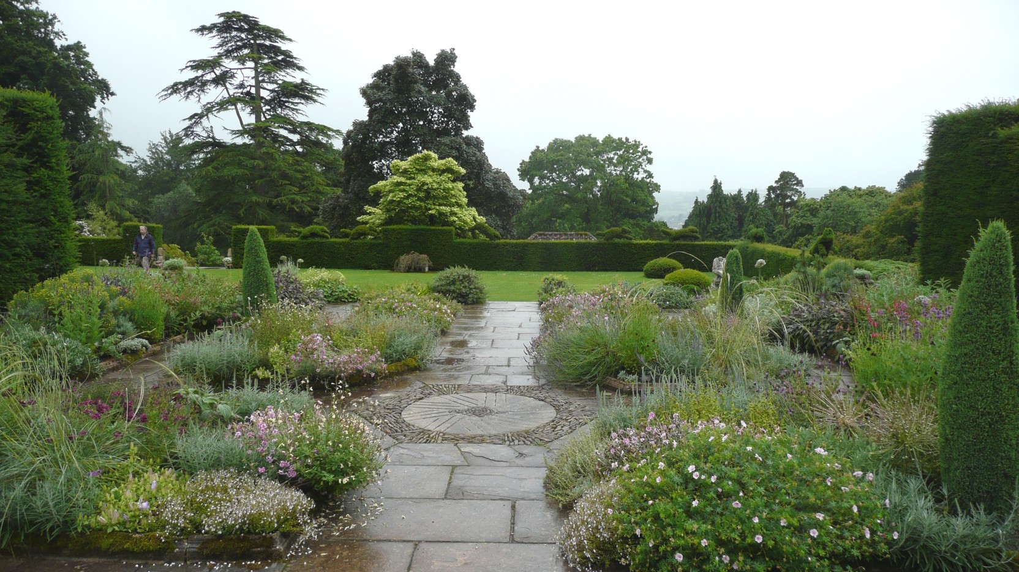

Slide 19
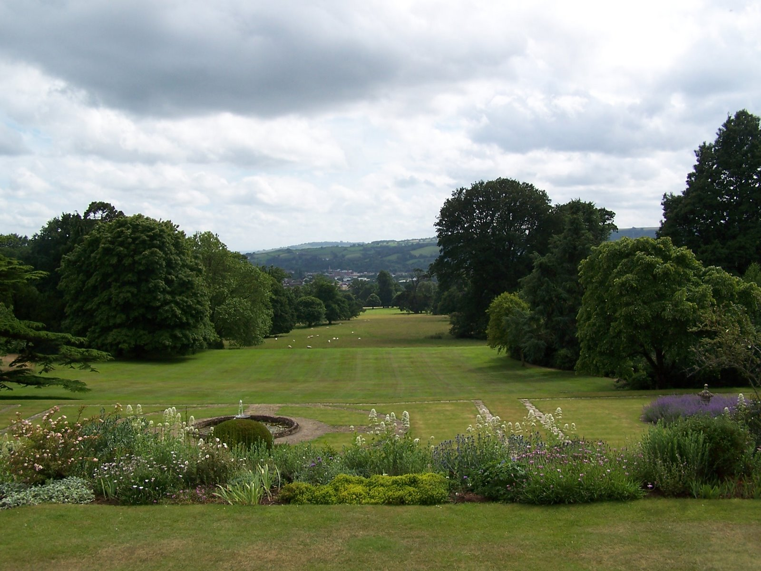

Slide 20
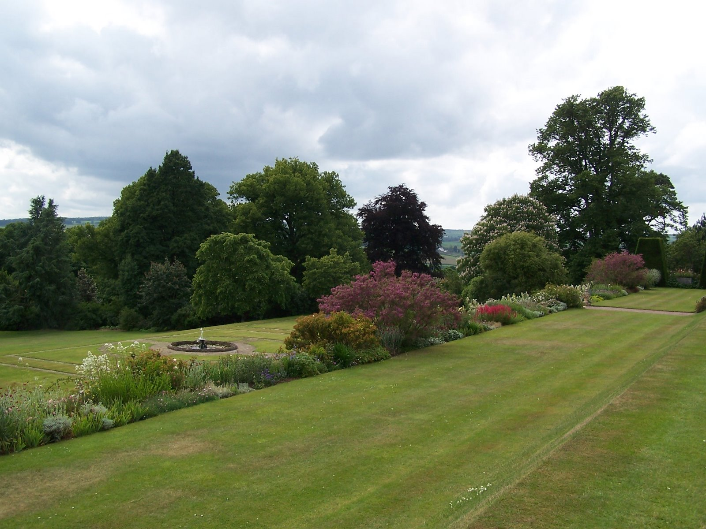

Slide 21
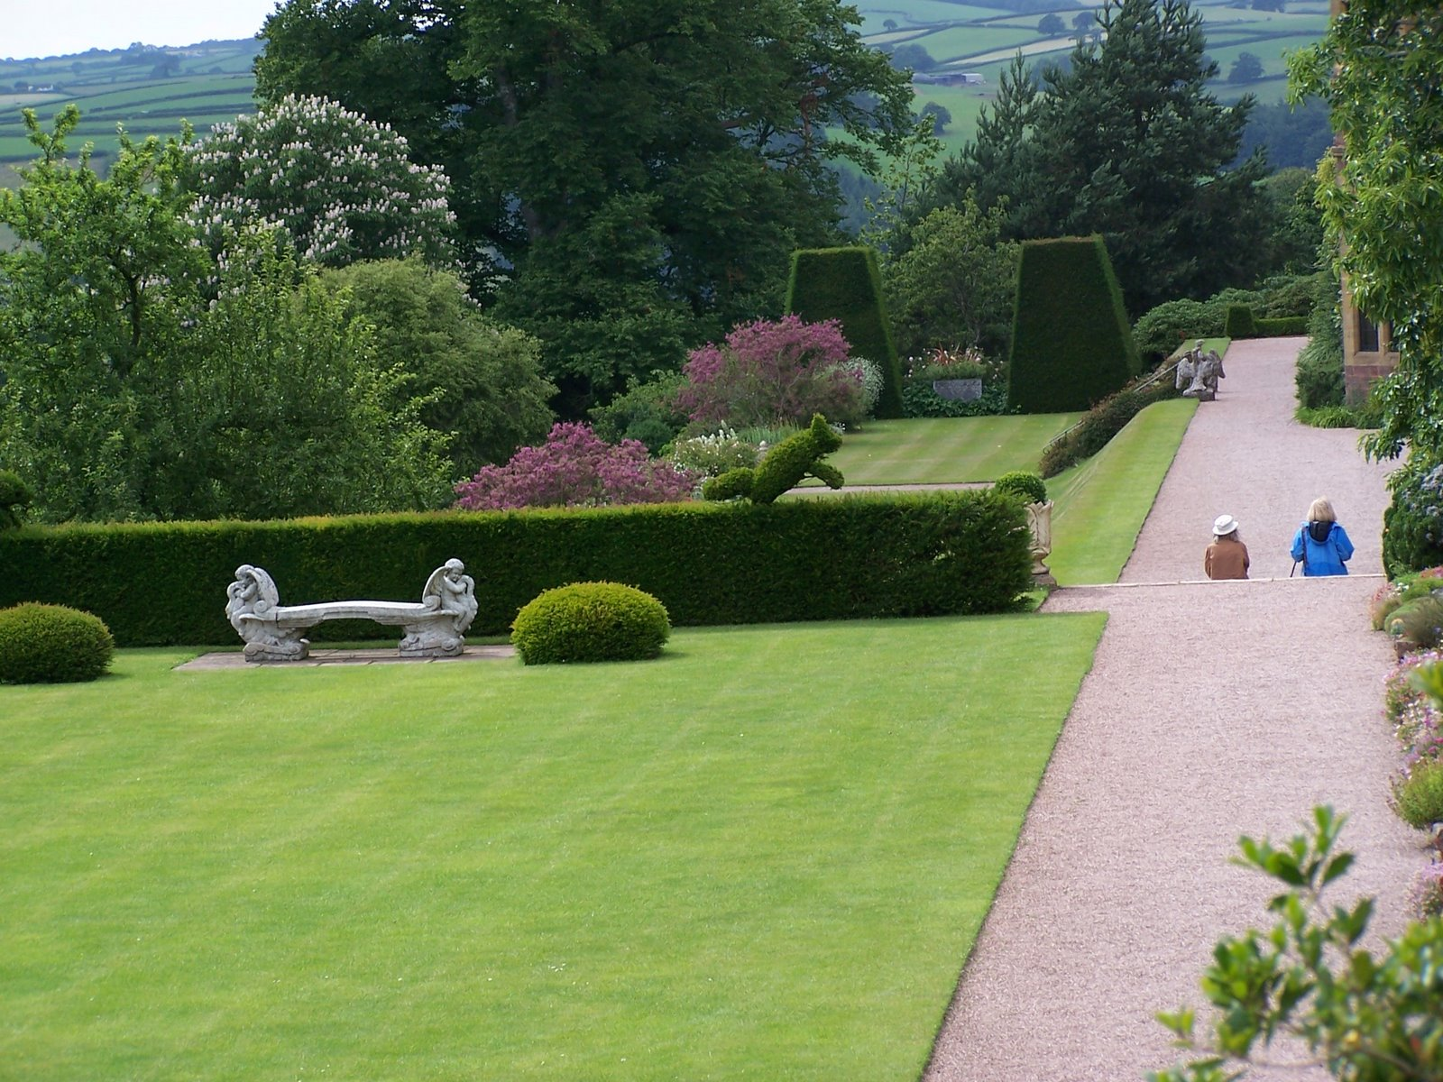

Slide 22
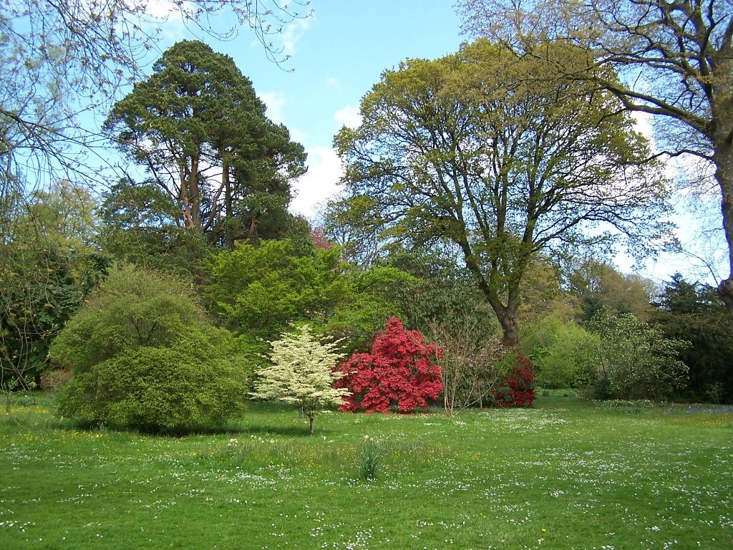

Slide 23
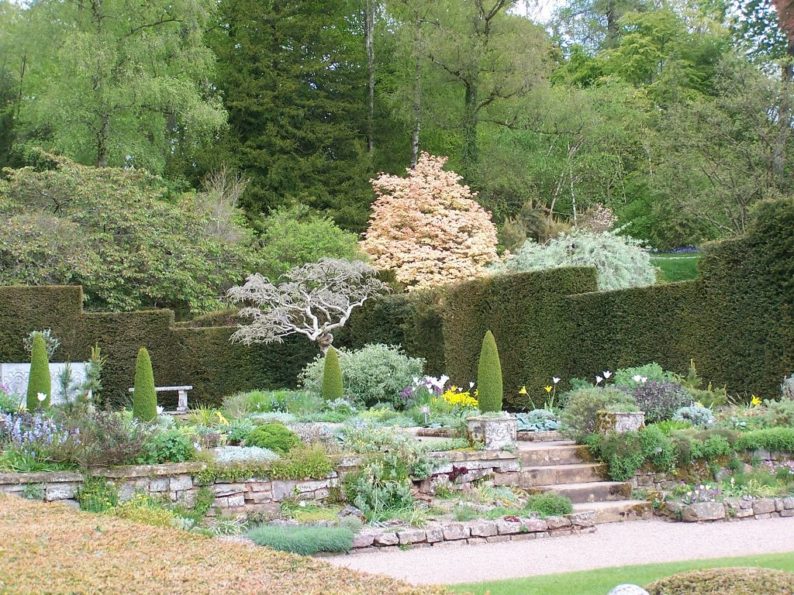

Slide 24
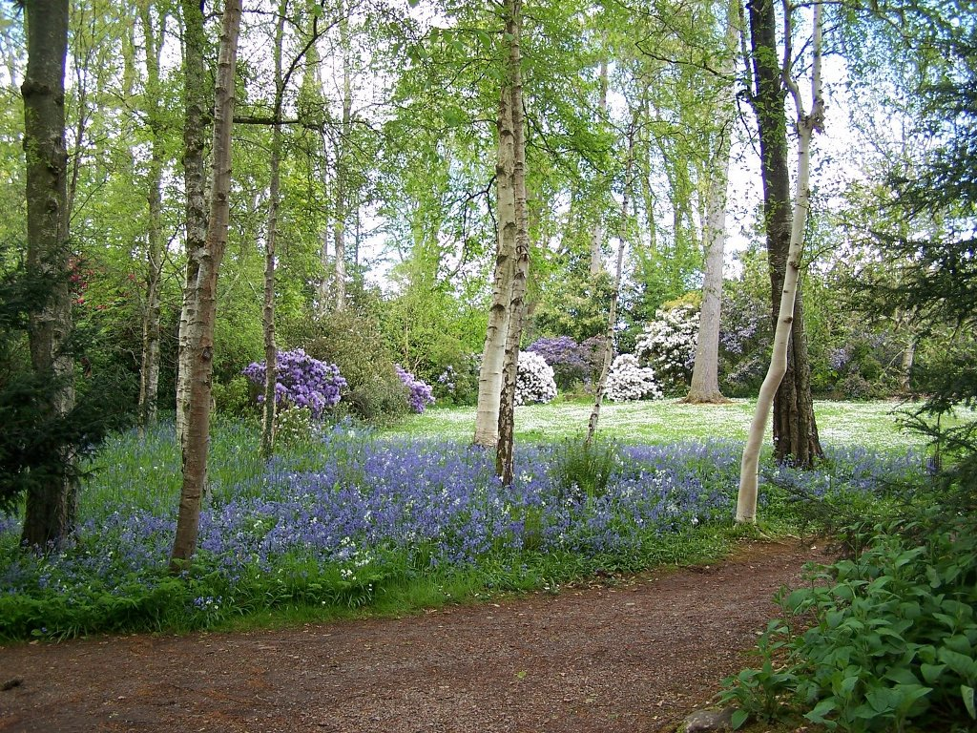

Slide 25
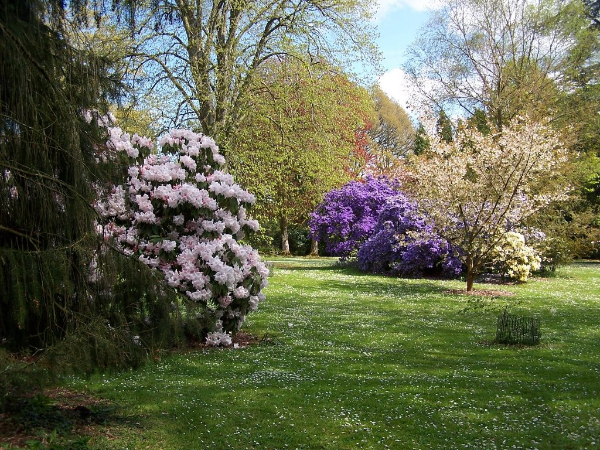

Slide 26
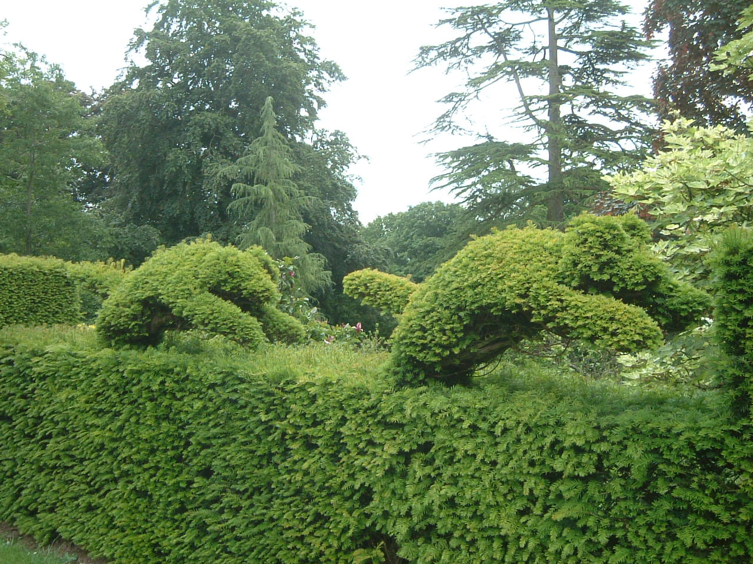

Slide 27


Slide 28
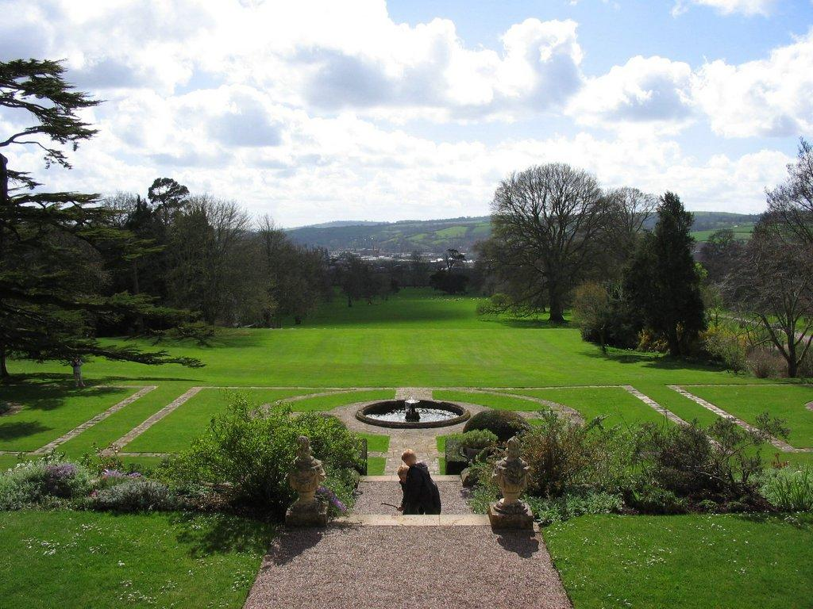

Slide 29
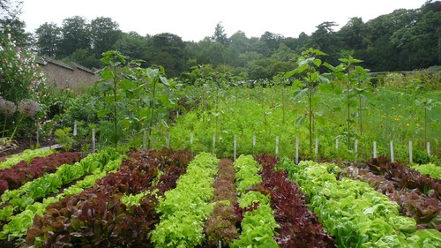

Slide 30
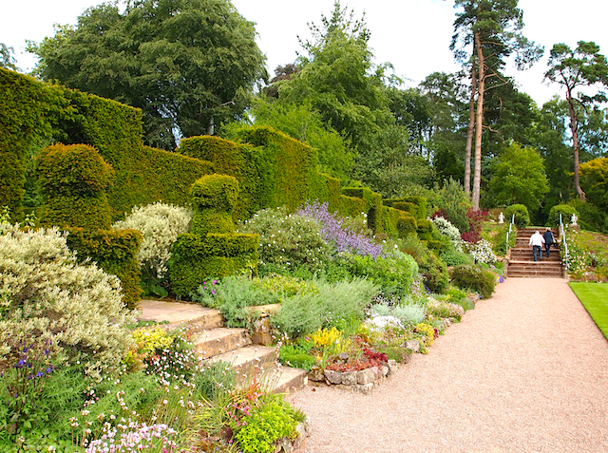

Slide 31
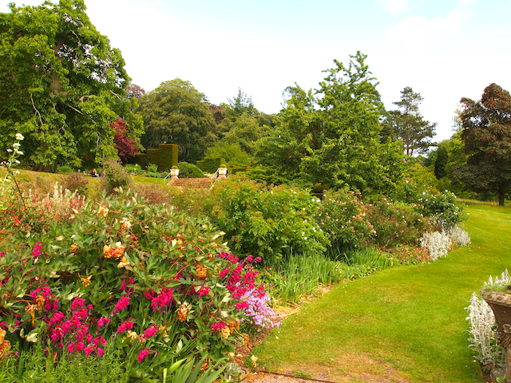

Slide 32
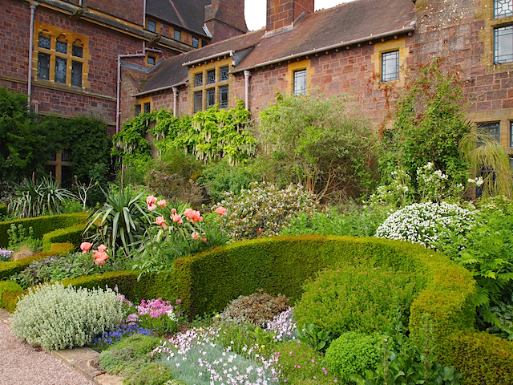

Slide 33
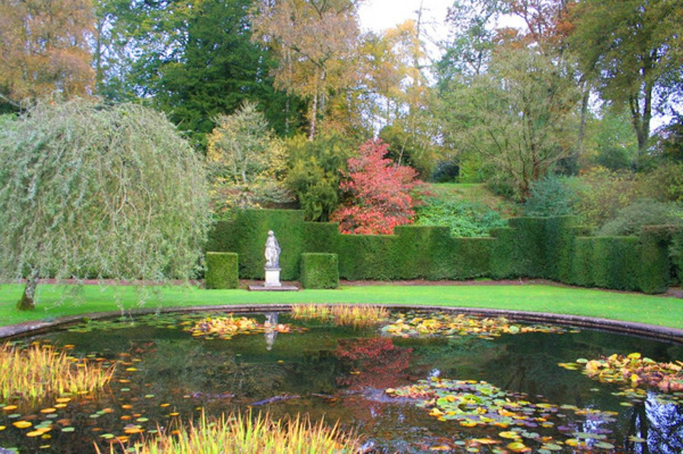

Slide 34
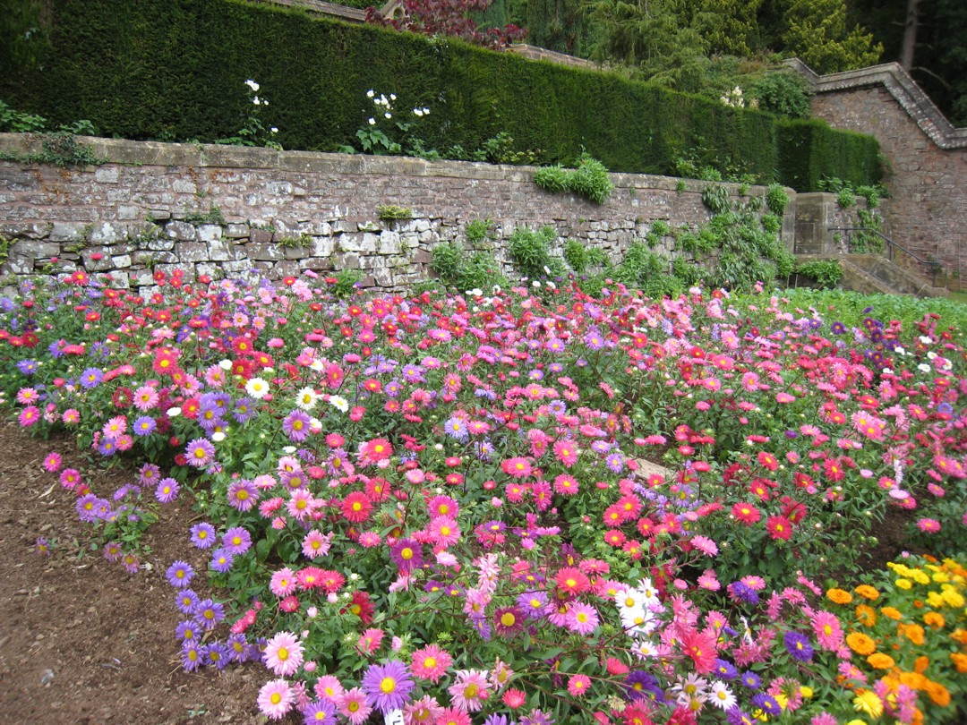
Notes:
Callistephus

Slide 35
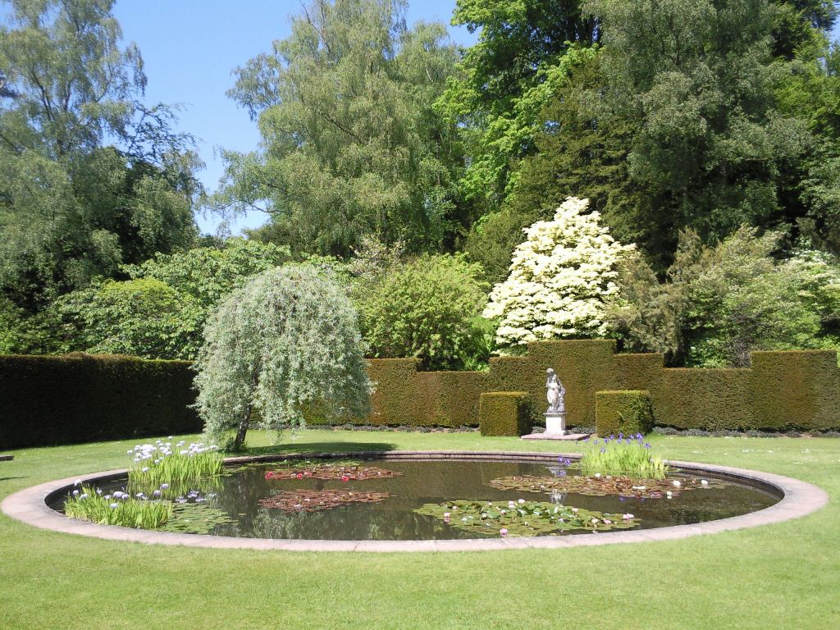

Slide 36
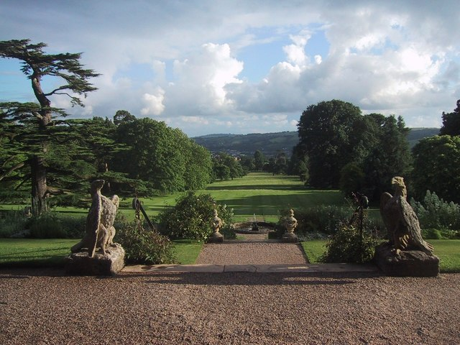

Slide 37
Marwood Hill Gardens
El creador de los jardines fue el Dr. James Smart. que se mudó a Marwood en 1949.
La tierra que ahora es Marwood Hill Gardens ocupaba entonces un viejo desglosado jardín amurallado y algunos árboles frutales.
El resto de la tierra fue pasto de un pequeño arroyo que atraviesa el valle.
Entre 1960 y 1970 muchos árboles y arbustos fueron plantados en las 8 hectáreas que fue luego a los jardines.

Slide 38
En 1968, el flujo fue represado para hacer dos lagos y los alrededores se sembraron una gran variedad de plantas de la humedad amorosa como, Primulas, astilbes, Iris y Hemerocallis
En el medio del lago grande hay una isla en la que es una escultura de una madre y sus dos hijos.
En este momento, un gran invernadero fue construido en el jardín cercado y plantados con camelias.
Estos dan una exhibición espectacular en marzo y abril.
En 1975 el campo adyacente al valle fue adquirido y desarrollado y plantado.

Slide 39
Cuenta con rododendros , magnolias , bordes de herbáceas y árboles raros, así como una casa de hielo de principios del siglo XIX.
El parque de los alrededores y los bosques ofrecen una serie de caminatas circulares.
La pendiente final fue sembrada con árboles y arbustos desde el año 1988 en adelante.
Otros 8.000 m2 adyacentes se compraron y se ha ampliado el jardín de la corriente y las nuevas plantaciones de pastos y cultivos perennes se han agregado recientemente.
Dr. inteligente murió en 2002 y su sobrino, el Dr. John Snowdon ha heredado la casa y los jardines y más novedades están previstas para los jardines en el futuro.

Slide 40
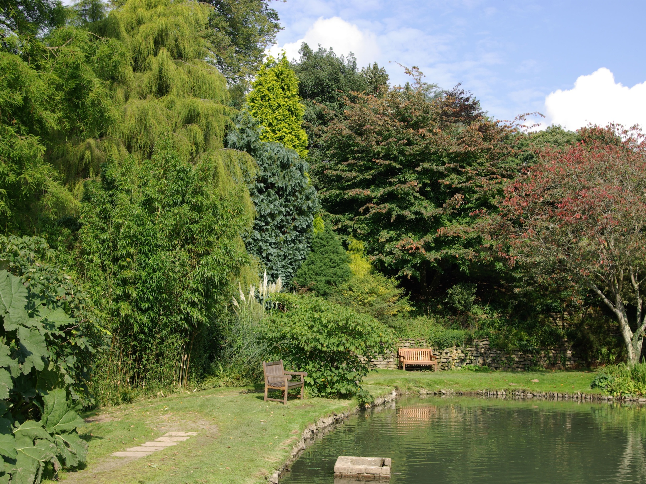

Slide 41
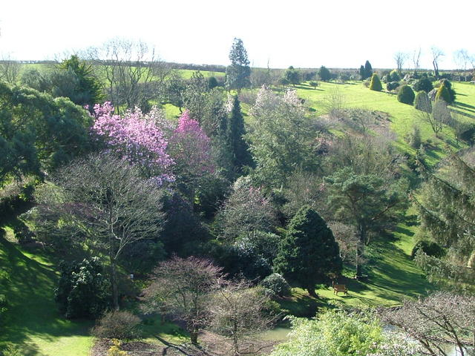

Slide 42
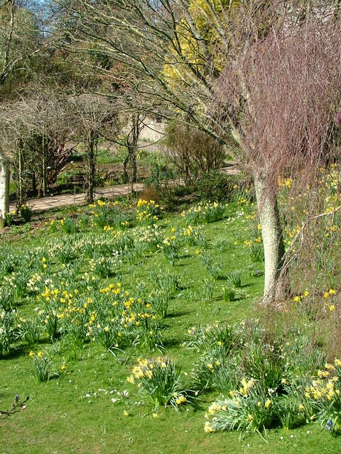
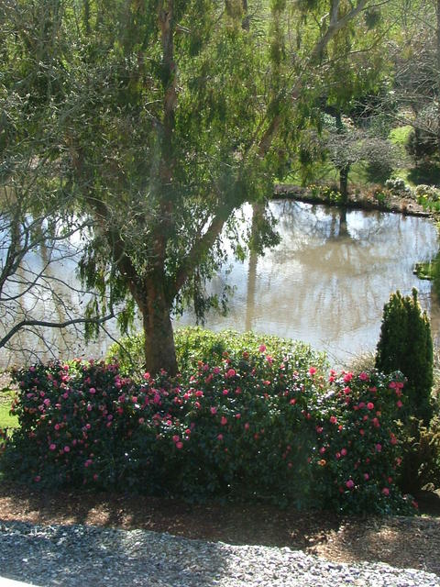

Slide 43
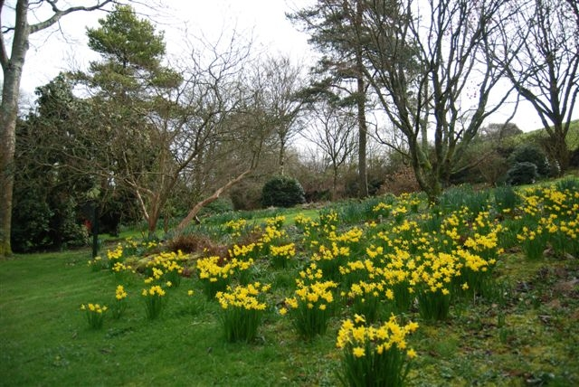

Slide 44
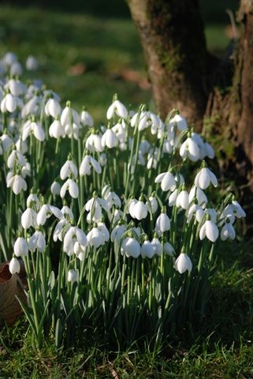
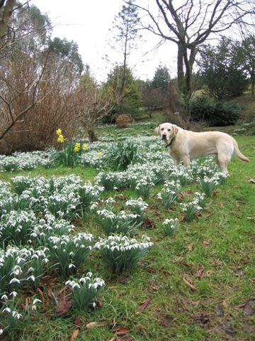

Slide 45
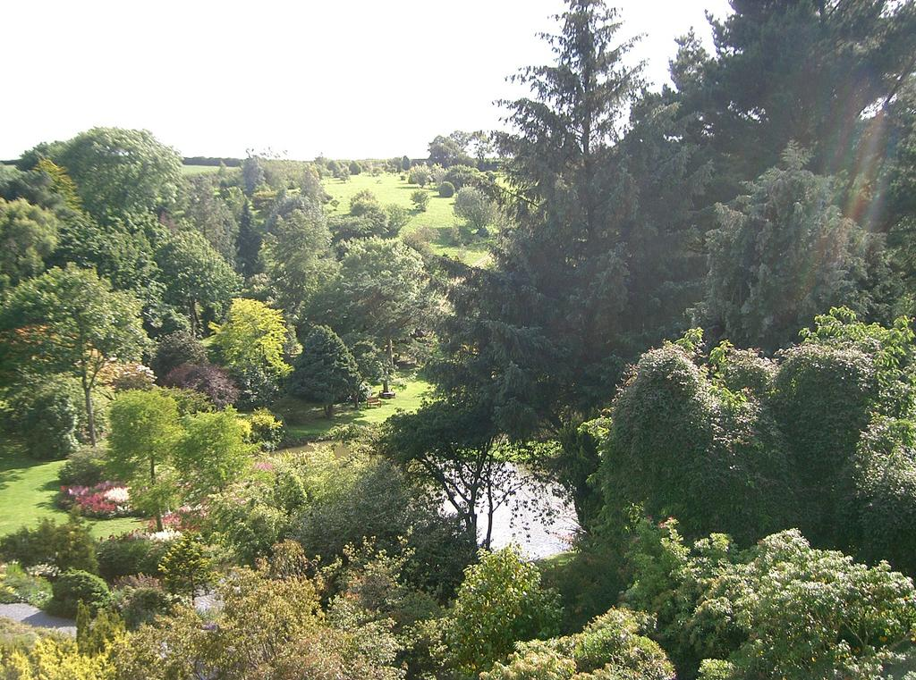

Slide 46
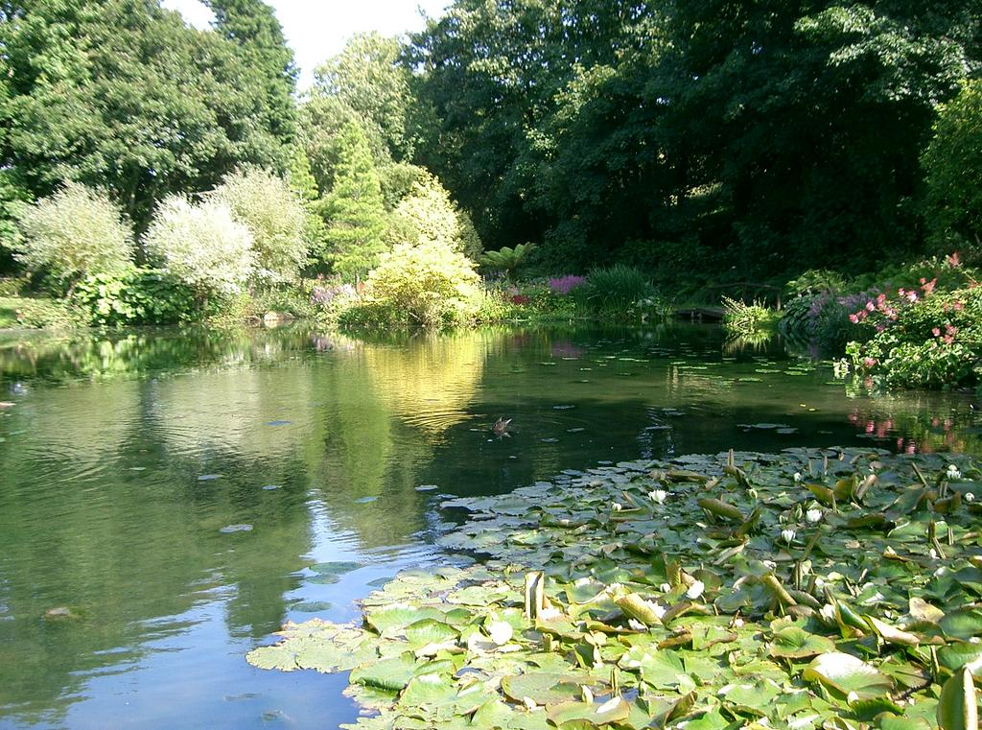

Slide 47
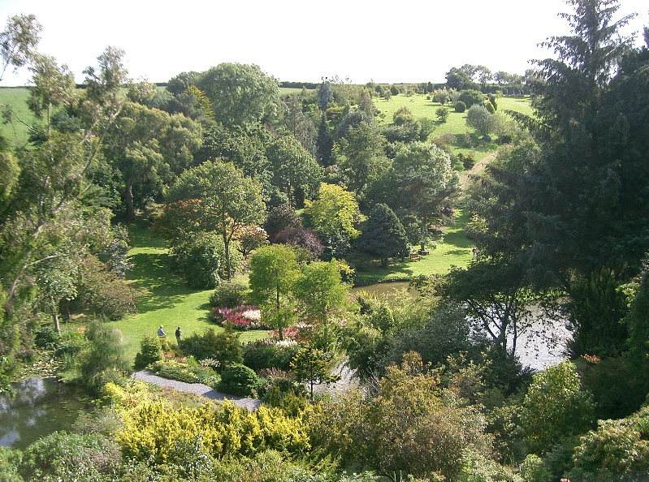

Slide 48
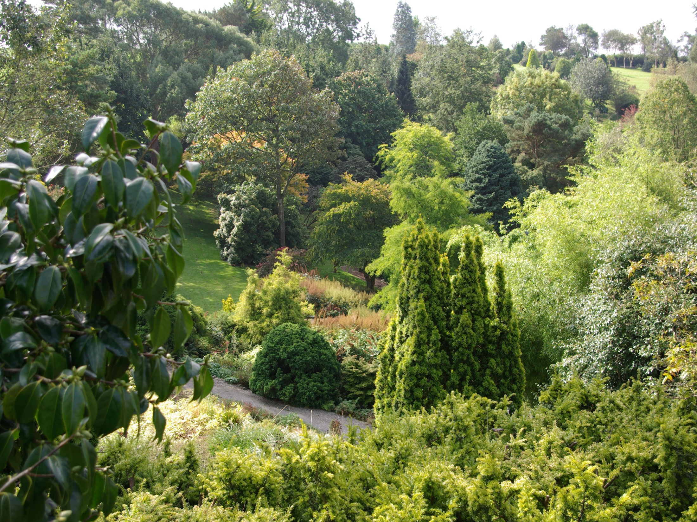

Slide 49
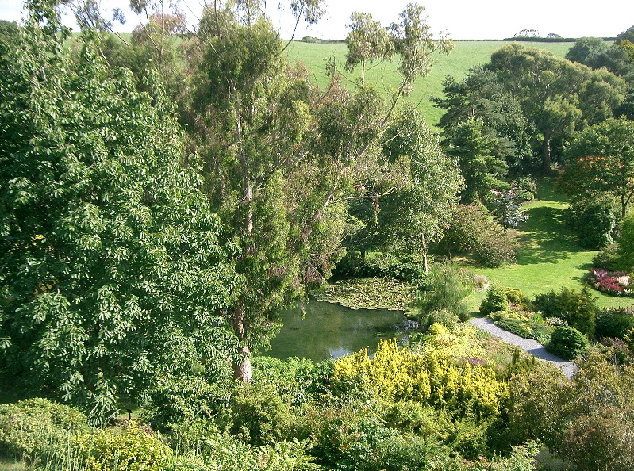

Slide 50
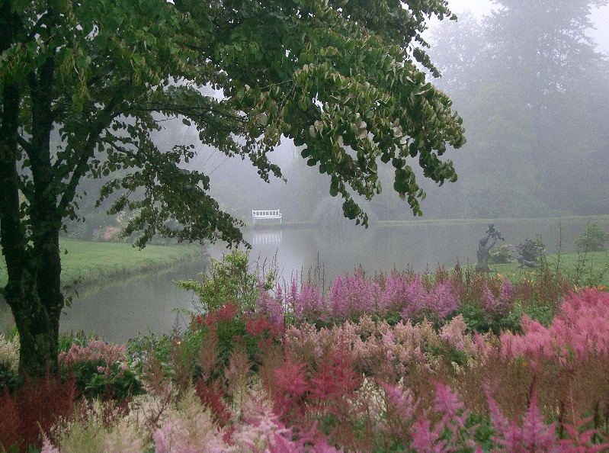

Slide 51
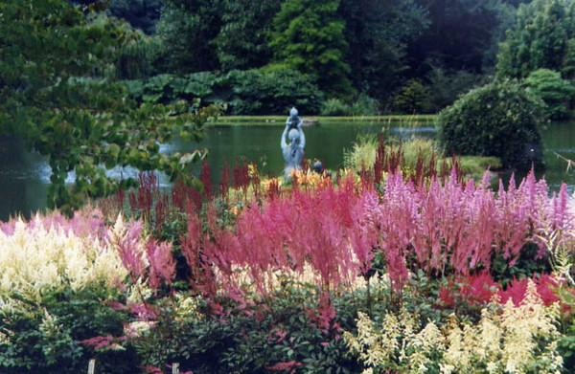
Notes:
Astilbes

Slide 52
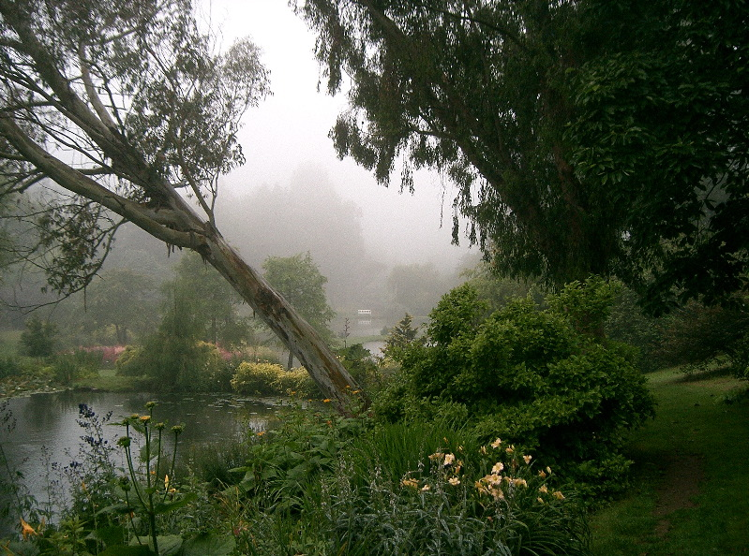

Slide 53
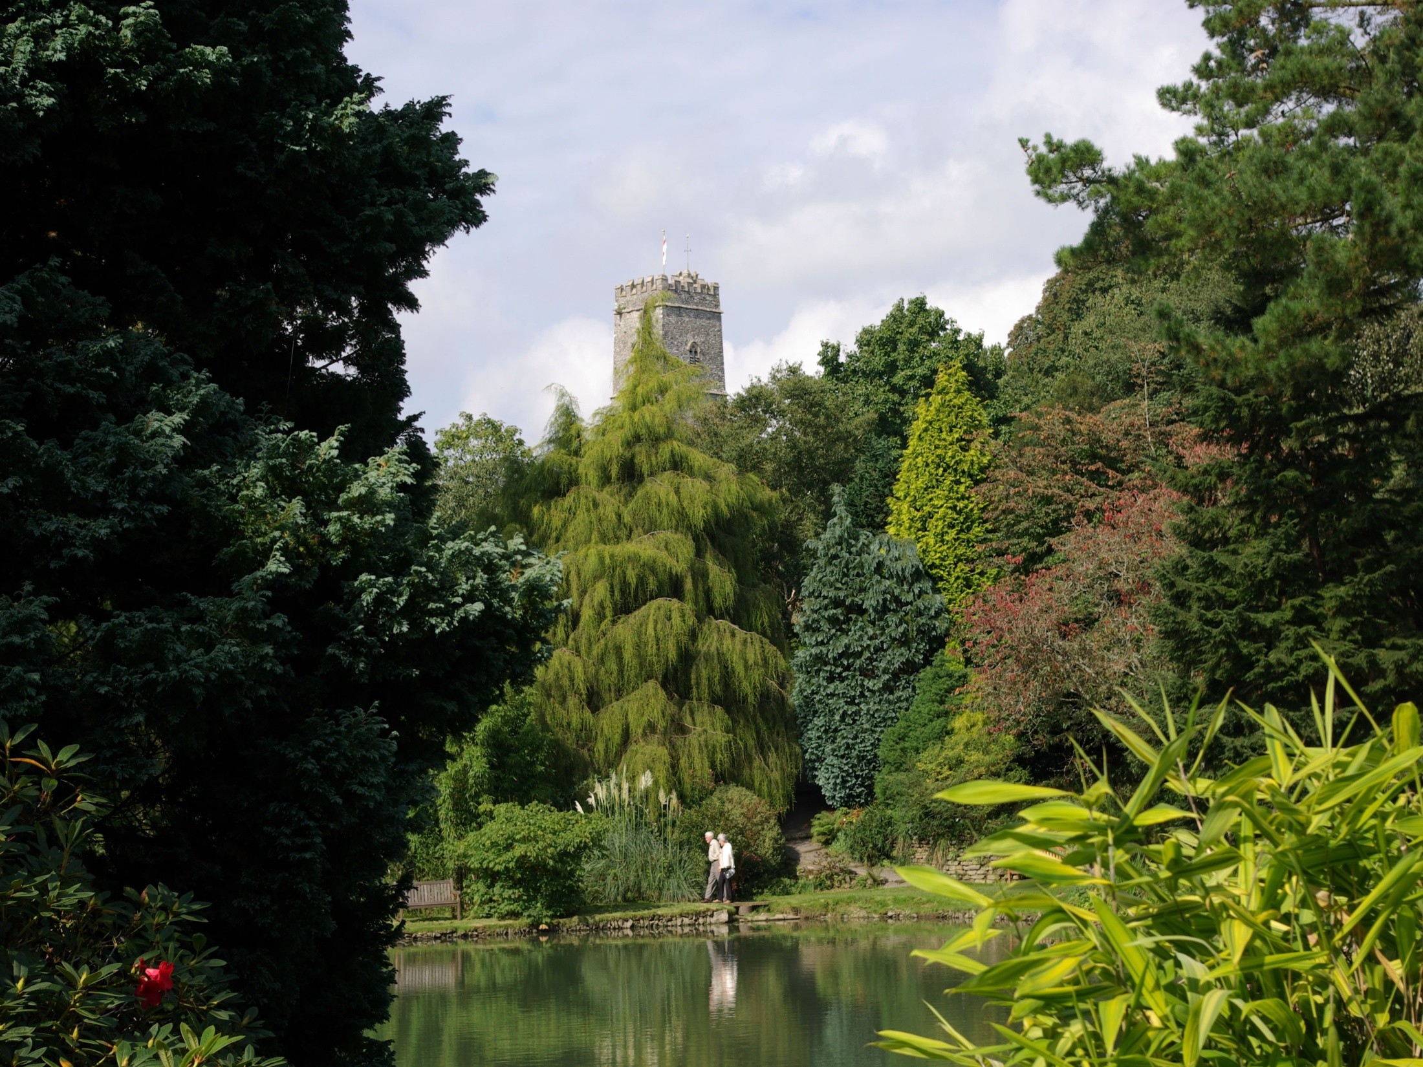

Slide 54
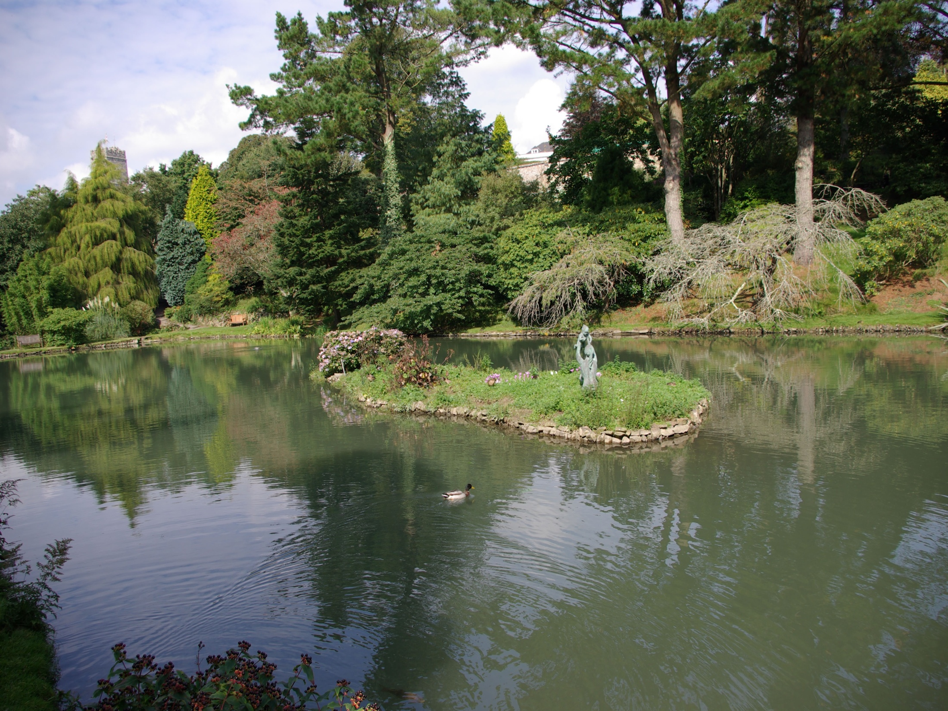

Slide 55
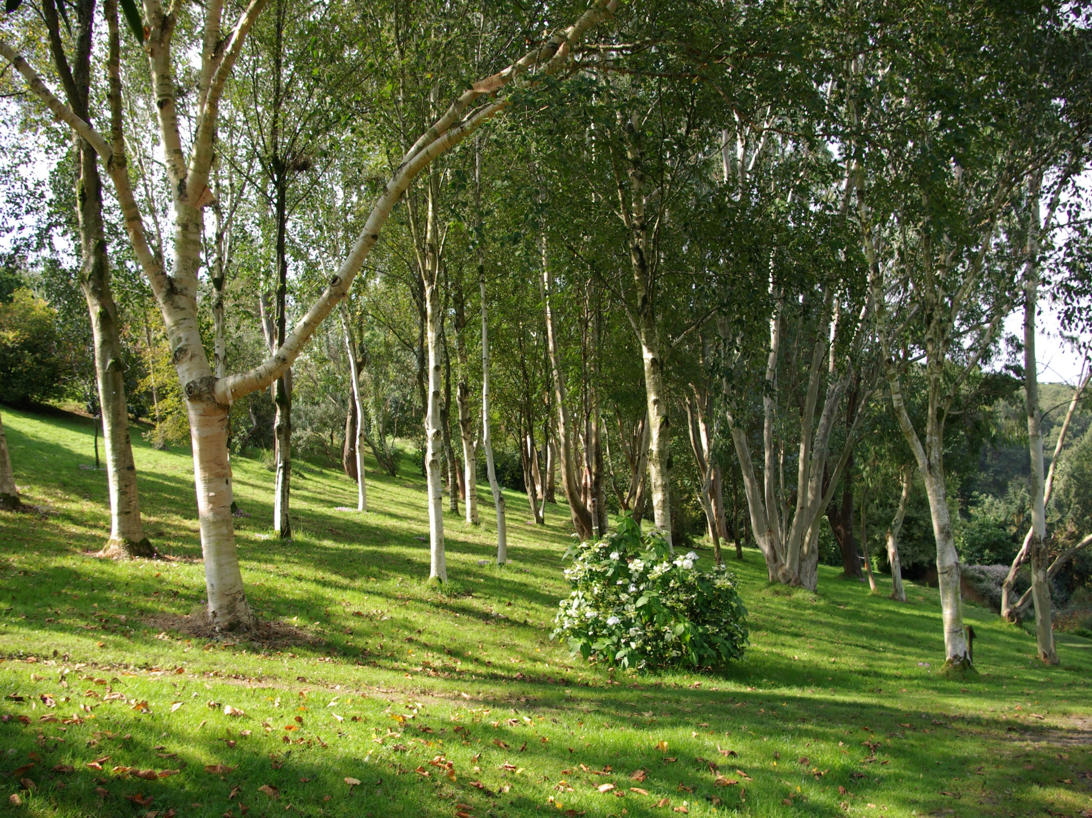

Slide 56
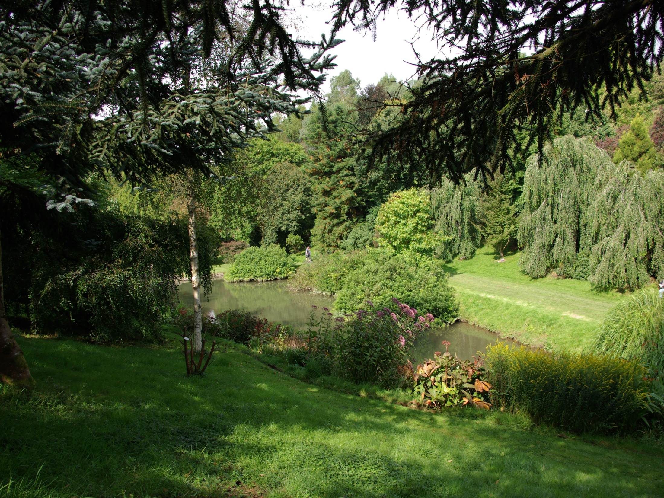

Slide 57
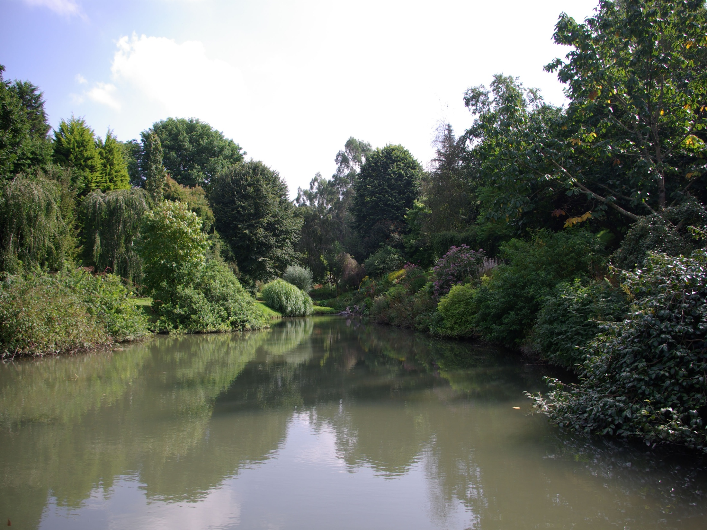

Slide 58
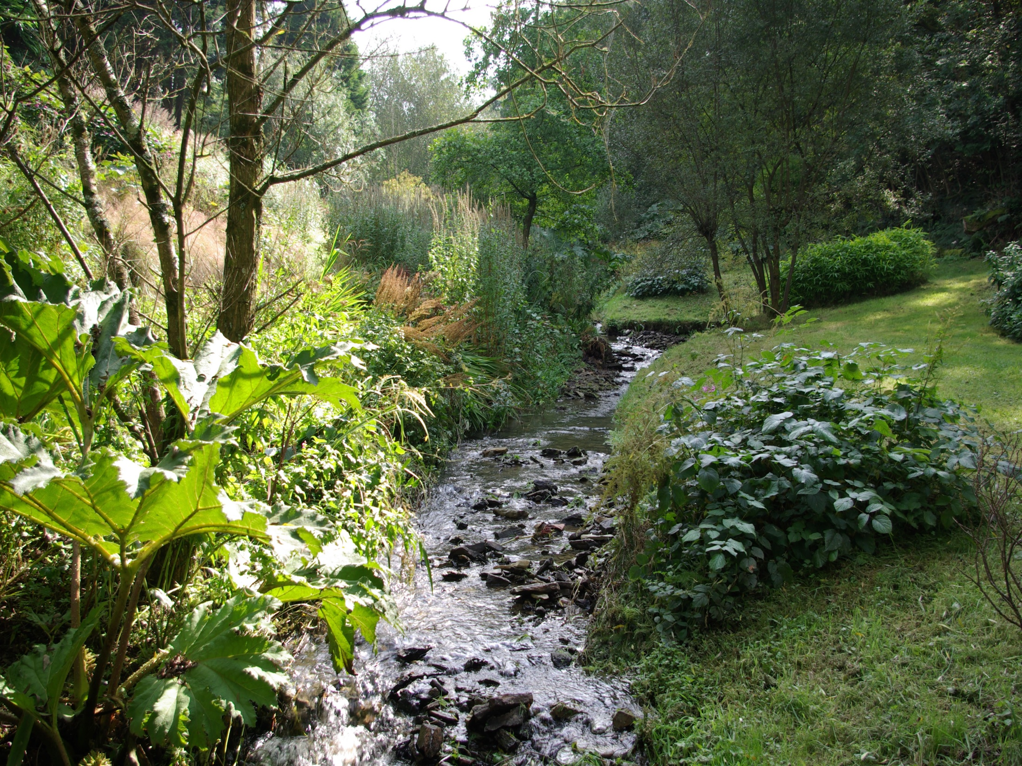

Slide 59


Slide 60


Slide 61


Slide 62


Slide 63


Slide 64


Slide 65


Slide 66


Slide 67


Slide 68


Slide 69
Overbeck´s Museum Gardens
Museo de Overbeck y Jardín es una casa Edwardiana y 2,75 hectáreas de jardínes situados en Sharpitor , Salcombe , Devon , Inglaterra .
Es el nombre de su último propietario privado Otto Christop Joseph Gerhardt Ludwig Overbeck (c.1852-1937).
La casa está dividida entre el museo y el albergue juvenil .
Otto Overbeck adquirió la casa en 1928 y vivió allí hasta su muerte en 1937.

Slide 70
Que deseen la casa para ser utilizada después de su muerte como "un parque público y museo y un albergue para la juventud“
Overbeck lo legó a la National Trust , a condición de ser utilizado como tal y no se convirtió en un burdel como muchos en los alrededores.

Slide 71


Slide 72


Slide 73


Slide 74


Slide 75


Slide 76
Rosemor Gardens
Rosemoor Jardín es una colección de renombre internacional de jardines en el norte de Devon , Inglaterra.
La señora Anne Palmer creó el jardín original de (32.000 m ²⁾ en 1959, y desarrollado durante un período de 30 años.
El jardín fue abierto por primera vez al público en 1967, en virtud del Plan Nacional de Jardines.
Señora Palmer dio a la Royal Horticultural Society (RHS) en 1988, junto con un adicional de (130.000 m ²⁾ de la tierra.

Slide 77
Hoy en día el jardín Rosemoor cubre (260.000 m ²⁾ y alberga, además de una serie de jardines, un centro de visitantes, con una biblioteca, un centro de la planta, una tienda, un restaurante y el salón de té Wisteria.
En el año finalizado el 31 de enero de 2010, el jardín recibió 129.690 visitantes.
Algunos de los aspectos más destacados de Jardín Rosemoor son los siguientes:
Jardín de las Rosas, con cerca de 2.000 rosas
El Arboretum
Jardin de Frutas y Hortalizas
Jardin de plantas alpinas.

Slide 78


Slide 79


Slide 80


Slide 81


Slide 82


Slide 83


Slide 84


Slide 85


Slide 86


Slide 87


Slide 88


Slide 89


Slide 90


Slide 91


Slide 92


Slide 93

Notes:
Camassia

Slide 94

Notes:
Cornus

Slide 95


Slide 96


Slide 97


Slide 98


Slide 99


Slide 100


Slide 101


Slide 102


Slide 103


Slide 104
Windsford Walled Gardens
Esto no es un jardín vallado común.
Aunque el original jardín victoriano fue creado en 1883 e incluyó la técnica de invernaderos, se dejó a deteriorar desde hace casi 80 años antes de la llegada de los actuales propietarios en 1999.
Tanto más porque todo se ha recuperado con sólo tres personas.
Dos invernaderos de época victoriana construidos de madera de teca han sido restaurados. Uno de ellos es un ejemplo de la más avanzada ingeniería victoriana de horticultura en el mundo.

Slide 105
Este jardín de verano moderno contiene actualmente 3.000 variedades incluyendo liliáceas, Agapanthus, Alstroemerias, Alpine y un bosque de bambúes en desarrollo.
Más de 50 variedades de tomillo.
Las plantas herbáceas se entremezclan con las sub-tropicales exóticas.
Una exposición cubierta destaca el trabajo hasta la fecha y los detalles de la historia victoriana extensa.
Los propietarios de los jardines encantados de responden a las preguntas de su recuperación.

Slide 106


Slide 107


Slide 108


Slide 109


Slide 110


Slide 111


Slide 112


Slide 113


Slide 114


Slide 115


